Slide 1
Отчет по проектной
деятельности
Применение термических методов для получения новых растворимых форм лекарственных соединений
Студенты гр. НИ-41: Боркова Ю.И.
Промзелева Е.С.
Руководитель проекта: к.х.н., ст.н.сотр. Манин А.Н.

Slide 2
Подтема 1. Применение термических методов для скрининга и получения многокомпонентных кристаллов
Студент гр. НИ-41: Боркова Ю.И.
Руководитель ВКР: к.х.н., ст.н.сотр. Манин А.Н.
.

Slide 3
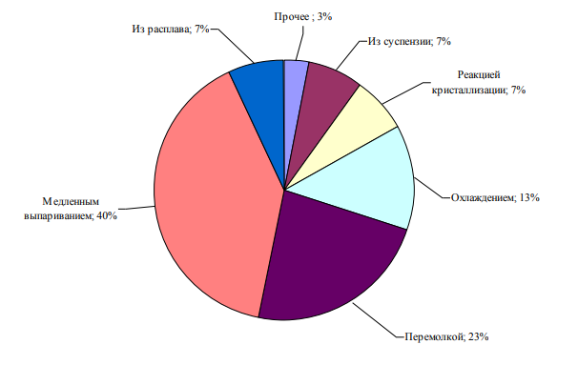
Актуальность работы
А
В
Сокристаллы
Улучшенные параметры растворения
Модифицированные механические свойства
Улучшенная
Химическая и термическая стабильность соединений
Рисунок 1. Сравнительная популярность использования методик получения сокристаллов, встречающаяся в литературе

Slide 4
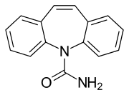
Цели и задачи работы
Целью нашей работы является оценка применимости метода сублимации как способа получения сокристаллической формы карбамазепина.
Задачи исследования:
1. Проанализировать термическую стабильность карбамазепина
2. Апробация метода косублимации на модельных системах.
3. Выбор подходящего для карбамазепина коформера.
4. Проведение эксперимента по косублимации и ресублимации двойной системы с карбамазепином.
Рисунок 2. Структурная формула молекулы карбамазепина

Slide 5
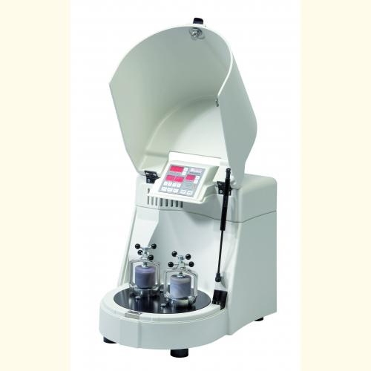
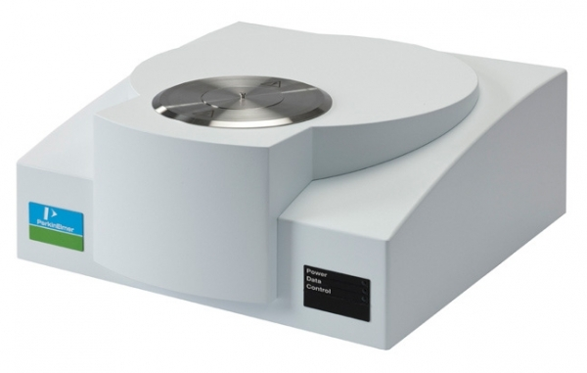
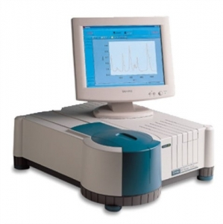
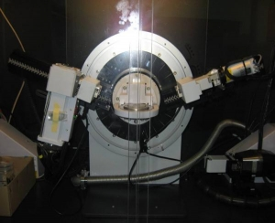
5

Slide 6
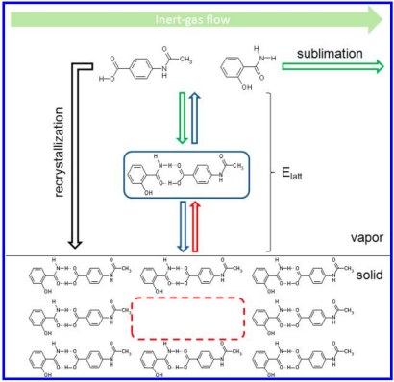
Сублимация
поток инертного газа
перекристаллизация
Сублимация
пар
Рисунок 4. Механизм процесса сублимации сокристаллов
Рисунок 3. Трубка Шленка
Davey, R. J.; Blagden, N.; Potts, G. D.; Docherty, R. J. Polymorphism in molecular crystals: stabilization of a metastable form by conformational mimicry // Am. Chem. Soc. 1997, 119, 1767−1772.

Slide 7
Скрининг тестовых образцов методом косублимации
7
Таблица 1. Результаты эксперимента с тестовыми образцами
Образец | T, °С | Дно | Палец
[CAF+SA] (1:1) | 140 | Сокристалл с избытком CAF | Избыток SA
[CAF+OxAc] (1:1) | 120 | сокристалл | Сокристалл+OxAc
[Tph+SA] (1:1) | 140 | - | -
Рисунок 6. Охлаждающий палец с образцом [CAF+OxAc]
Рисунок 7. Охлаждающий палец с образцом [Tph+SA]
Рисунок 5. Охлаждающий палец с образцом [CAF+SA]
Llinas, A.; Goodman, J. M. Polymorph control: past, present and future // Drug Discovery Today 2008, 13, 198− 210.

Slide 8
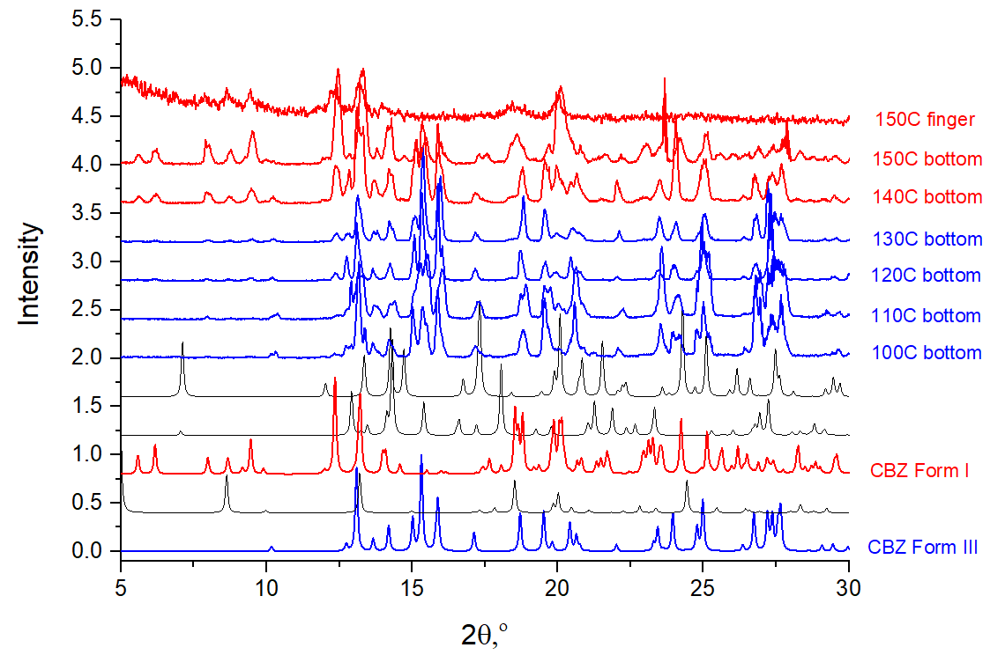
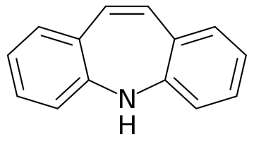
8
Сублимация Карбамазепина
Известно более 40 многокомпонентных кристаллов с карбамазепином.
карбамазепин
иминостилбен
165 °С
Рисунок 9. Дифрактограмма полиморфной формы карбамазепина (CBZ Form 3) (синяя линия), полиморфная форма карбамазепина (CBZ Form 1) (красная линия)
Рисунок 8. Структура иминостилбена

Slide 9
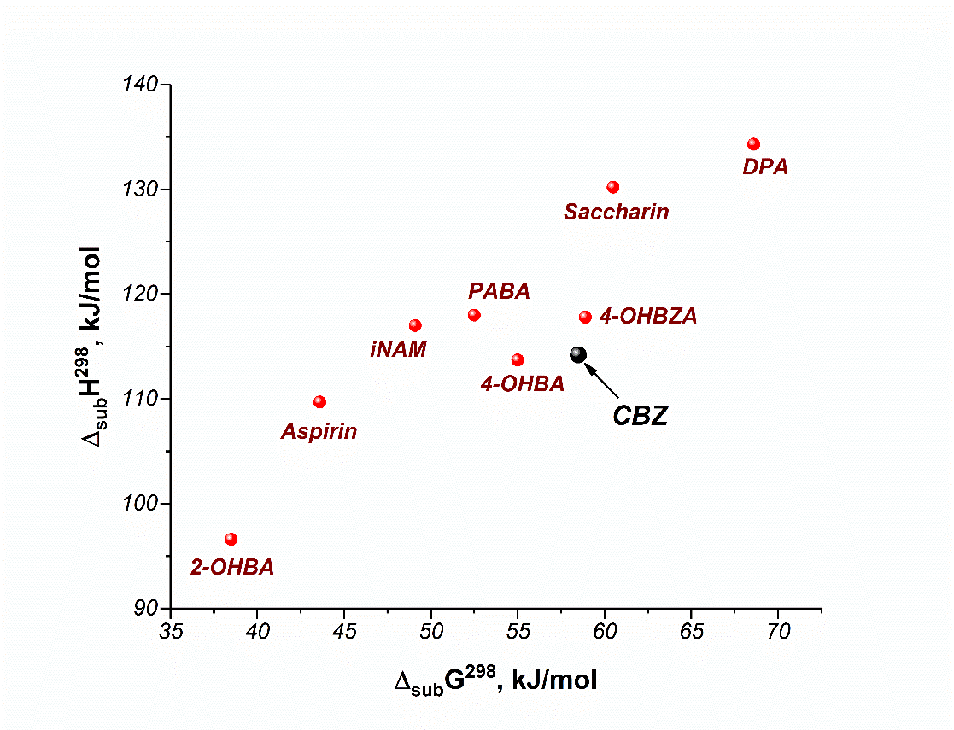
9
Выбор коформера
(А) =
(B)
(А) =
(В)
Рисунок 10. Поиск модельного сокристалла для сублимации

Slide 10
10
Результаты эксперимента по косублимации и ресублимации
Таблица 2. Результаты косублимации системы карбамазепина с 4-гидроксибензамидом
Образец | T, °С | t, час | Дно | Палец | Стенка
(CBZ+4OHBZA) (1:1) | 90 | 8 | CBZ+ 4OHBZA+ Сокристалл | - | -
(CBZ+4OHBZA) (1:1) | 100 | 8 | CBZ+4OHBZA+Сокристалл | - | -
(CBZ+4OHBZA) (1:1) | 110 | 8 | CBZ+4OHBZA+Сокристалл | - | -
(CBZ+4OHBZA) (1:1) | 110 | 24 | CBZ+4OHBZA+Сокристалл | Иминостилбен | Сокристалл
(CBZ+4OHBZA) (1:1) | 120 | 8 | CBZ+4OHBZA+Сокристалл | Иминостилбен
(CBZ+4OHBZA) (1:1) | 130 | 16 | Иминостилбен+4OHBZA+ Сокристалл | Иминостилбен+Сокристалл
(CBZ+4OHBZA) (1:1) | 140 | 8 | CBZ+4OHBZA+Сокристалл | Иминостилбен
(CBZ+4OHBZA) (1:1) | 150 | 3 | Иминостилбен +Сокристалл | Иминостилбен
Таблица 3. Результаты ресублимации системы карбамазепина с 4-гидроксибензамидом
Образец | T, °С | Дно | Палец
[CBZ+4OHBZA] (1:1) | 100 | Сокристалл | -
[CBZ+4OHBZA] (1:1) | 110 | Сокристалл | -
[CBZ+4OHBZA] (1:1) | 120 | Сокристалл | -
[CBZ+4OHBZA] (1:1) | 130 | Сокристалл | -
[CBZ+4OHBZA] (1:1) | 140 | Сокристалл | -
[CBZ+4OHBZA] (1:1) | 150 | Сокристалл | Сокристалл + Иминостилбен

Slide 11
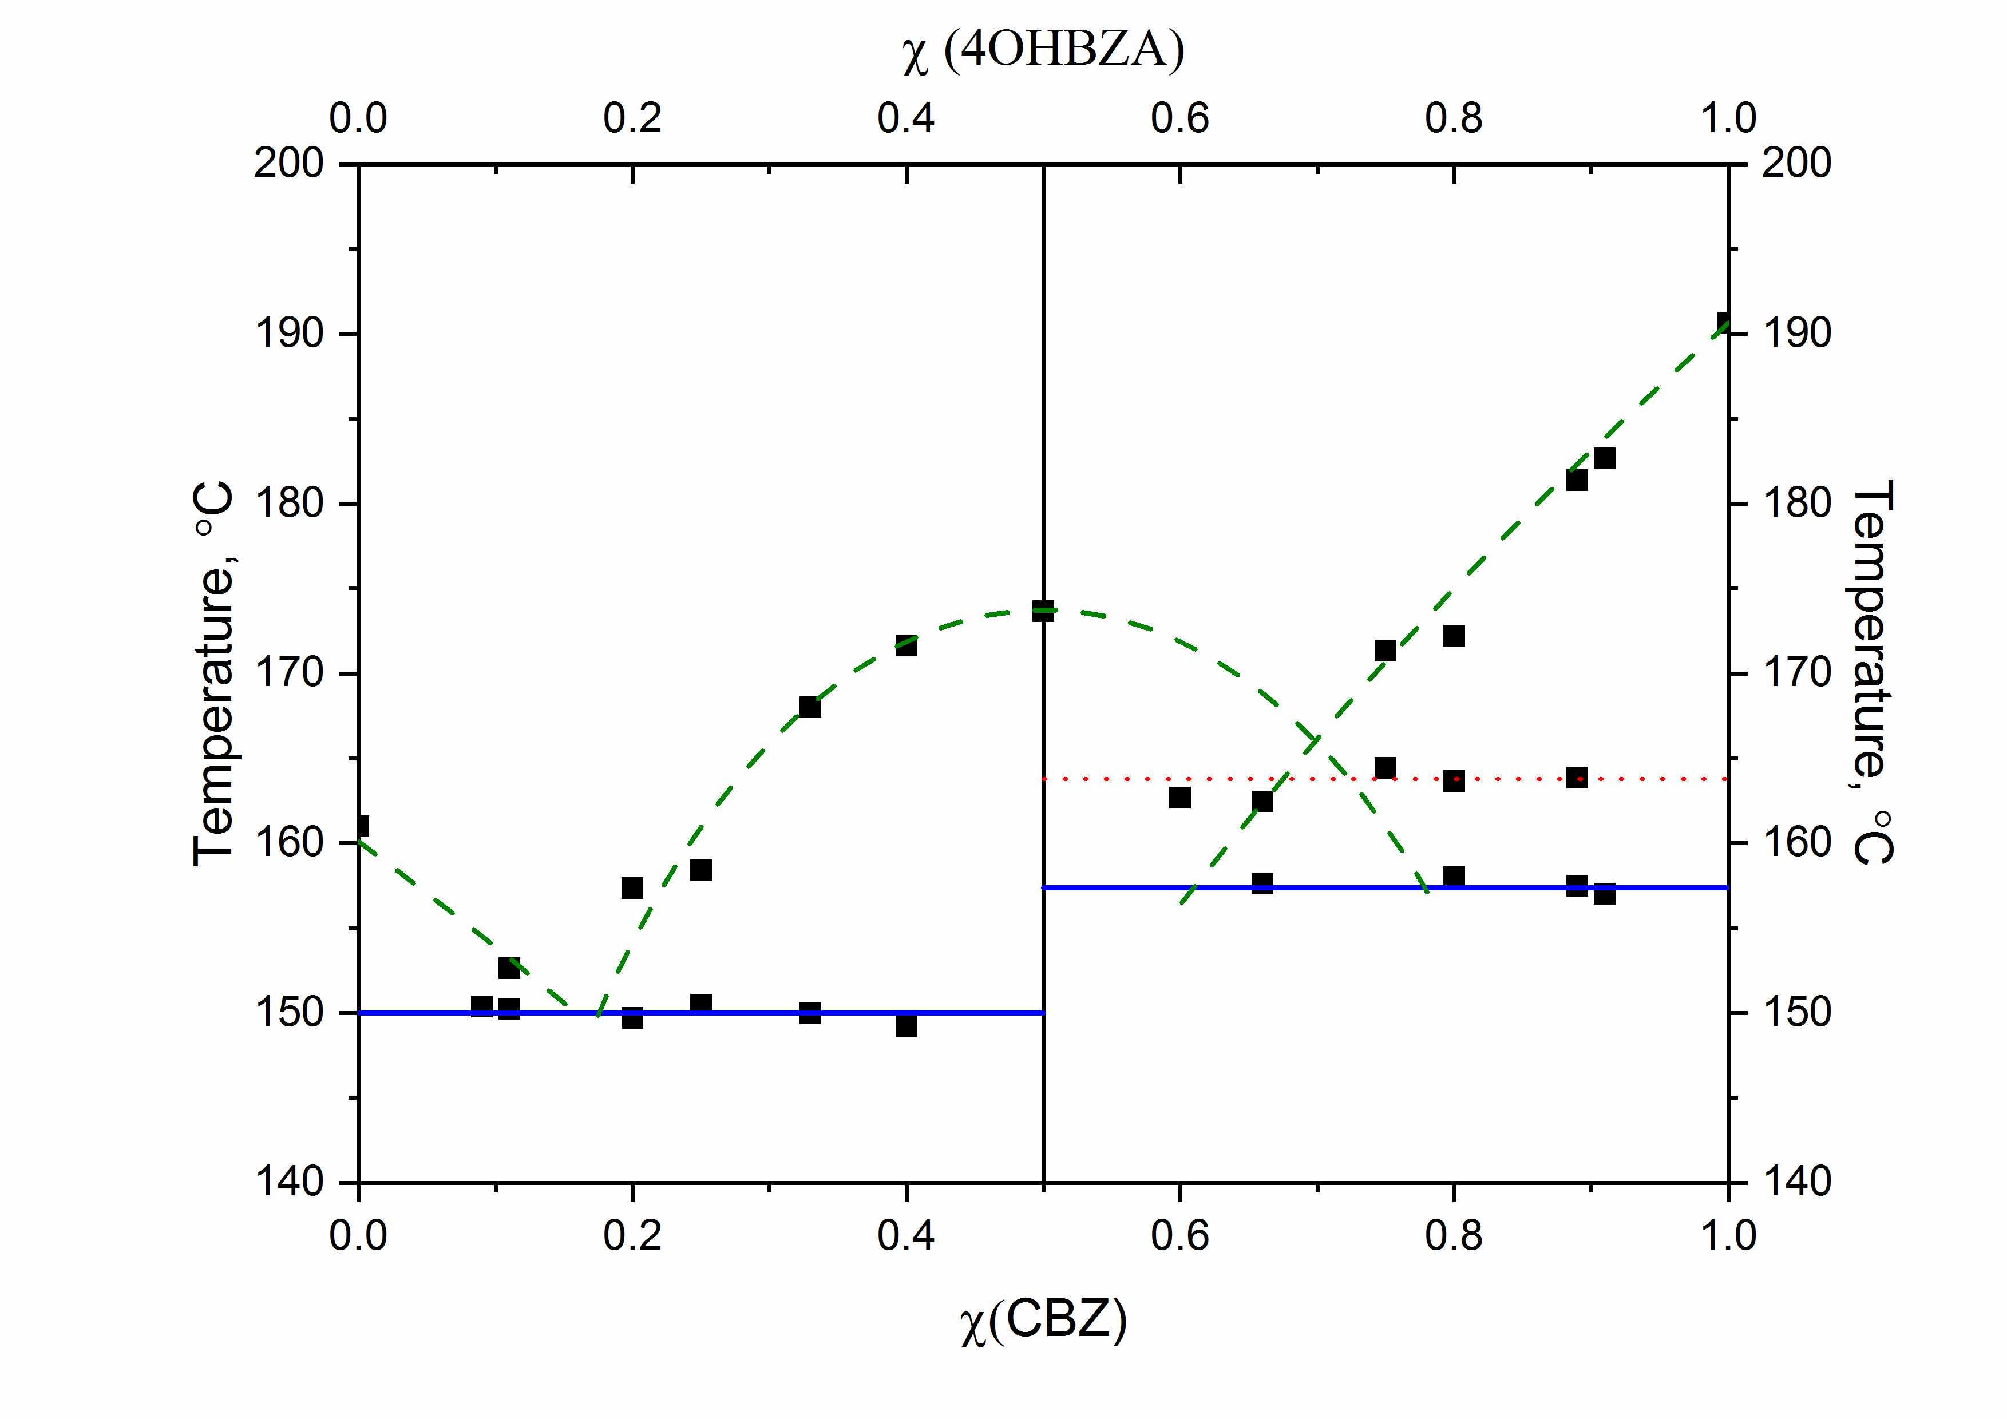
11
Построение фазовой диаграммы
$ln\left(4χ_{A}\left(1−χ_{A}\right)\right)=\frac{2ΔH_{fus}^{cc}}{R}\left(\frac{1}{T_{fus}^{cc}}−\frac{1}{T_{fus}}\right)$ Уравнения Шрёдера для линий Ликвидуса
T_{E2}
T_{E1}
Рисунок 11. Фазовая диаграмма плавления перемолотой смеси (CBZ+4OHBZA)

Slide 12
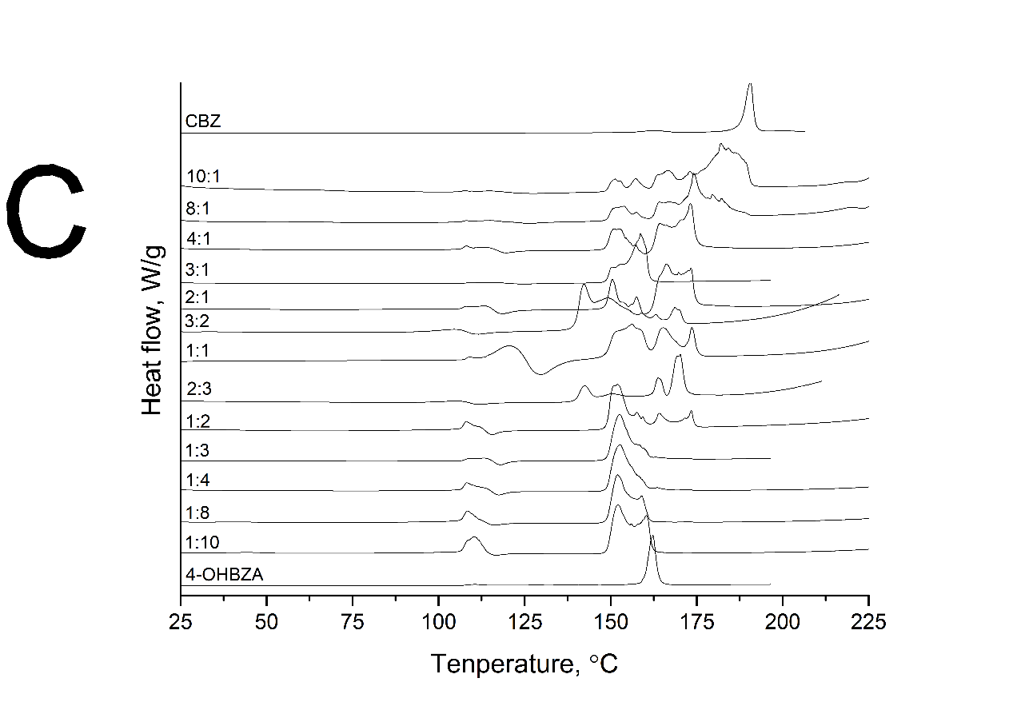
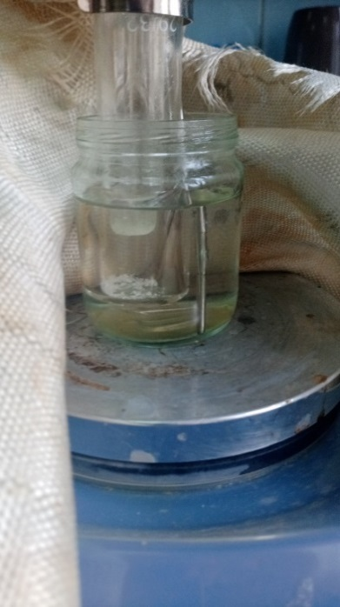
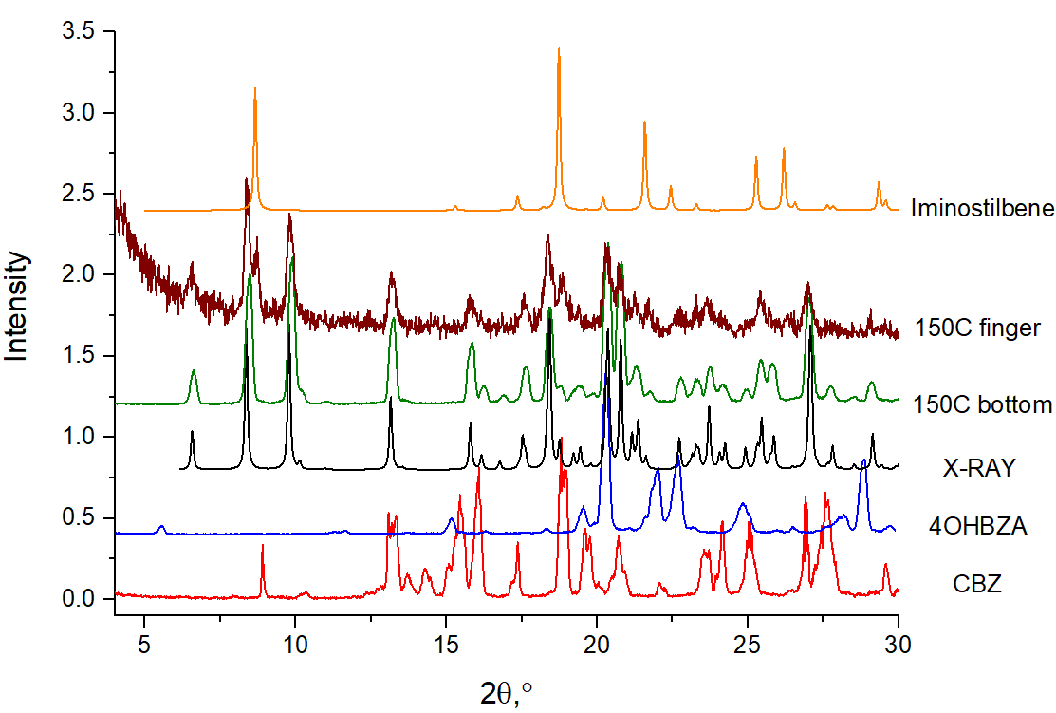
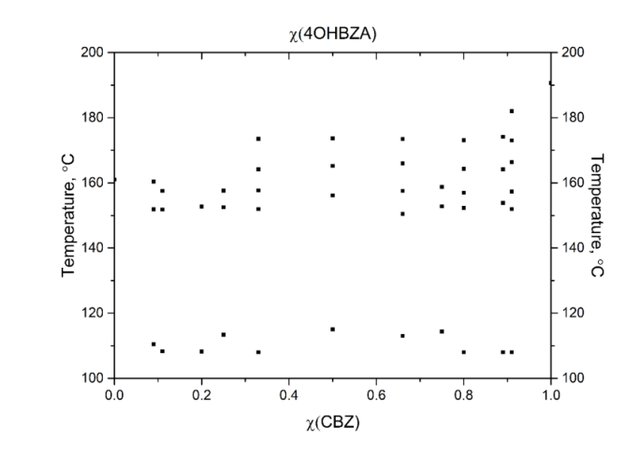
12
Рисунок 13. Кривые плавления сокристалла [CBZ+4OHBZA] в различном стехиометрическом соотношении (1); Фазовая диаграмма плавления физической смеси CBZ и 4OHBZA (2)
Рисунок 12. (1) Фотография трубки Шленка с исследуемым образцом. (2) Дифрактограммы коформеров, образца в донной фазе, на охлаждающем пальце и дифрактограмм сокристалла и иминостилбена.
TE2
TE1
TE0

Slide 13
Выводы
13
1. Показано что в чистом виде карбамазепин стабилен до 130 °С при дальнейшем повышении температуры происходит полиморфный переход из формы III в форму I.
2. Обнаружено, что на процесс образования сокристалла методом сублимации могут влиять не только температура эксперимента, стехиометрический состав, но также и другие препаративные условия, такие как скорость нагрева, продолжительность эксперимента, чистота образцов, уровень вакуума и другие. Поэтому для каждого эксперимента необходимо подбирать уникальные условия.
3. На основе информации о термодинамических параметрах процесса сублимации индивидуальных соединений произведен подбор коформеров для исследования с карбамазепином. Выбран компонент с 4-гидроксибендамидом, у которого энтальпия и энергия Гиббса процесса сублимации очень близки (в пределах ошибки) с карбамазепином.
4. Проведена оценка применимости метода косублимации. Показано, что для систем с карбамазепином метод косублимации приводит к термической деградации карбамазепина при температурах, значительно меньших, чем это происходит у карбамазепина в чистом виде, которые численно равны значениям эвтектического плавления физической смеси компонентов.
5. Проведенный эксперимент по ресублимации сокристалла с карбамазепином показал повышение термической стабильности карбамазепина до температуры эвтектического плавления сокристалла с избытком любого из коформеров.

Slide 14
Подтема 2. «Использование метода сублимации для получения сокристаллов»
14
Студент гр. НИ-41: Промзелева Е.С.
Руководитель проекта: к.х.н., ст.н.сотр. Манин А.Н.

Slide 15
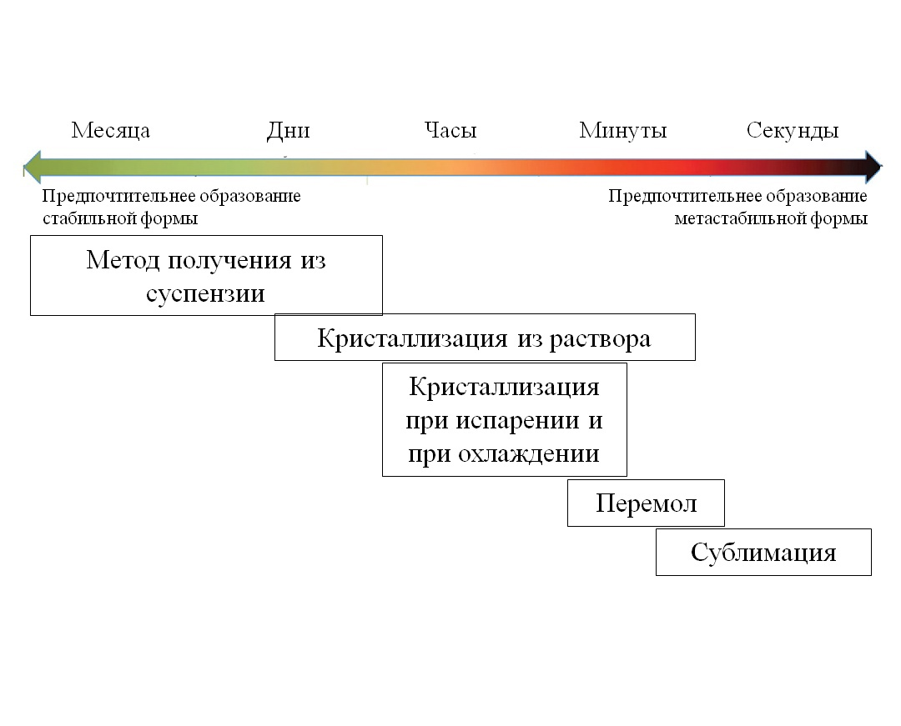
Актуальность работы
15
Актуальным вопросом является изучение особенностей применения новых методов скрининга и получения многокомпонентных кристаллов, которые, как правило, имеют набор ограничений и допущений.

Slide 16
Цель работы
16
Цель данной работы - оценка применимости метода сублимации для получения новых многокомпонентных кристаллов с левофлоксацином.
Рис.1. Химическая структура
левофлоксацина
Рис.2. Химическая структура
тирамина

Slide 17
Задачи работы
17
В рамках данной работы были поставлены следующие задачи:
Провести скрининг многокомпонентных кристаллов с левофлоксацином различными методами.
2. Охарактеризовать новый многокомпонентный кристалл различными методами.
3. Протестировать метод сублимации, как способ получения многокомпонентного кристалла левофлоксацина.

Slide 18
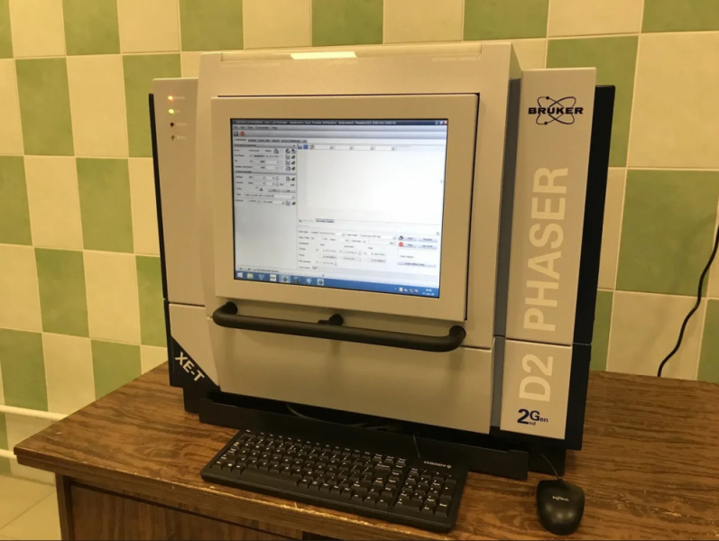
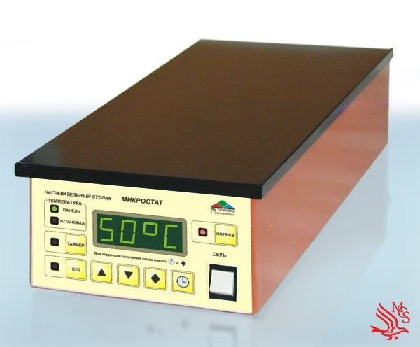
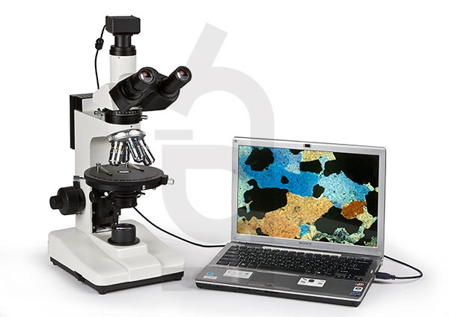
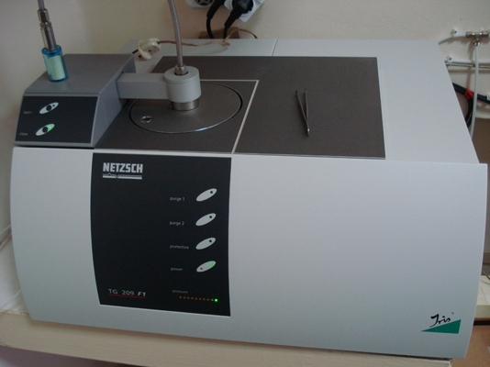
18
5

Slide 19
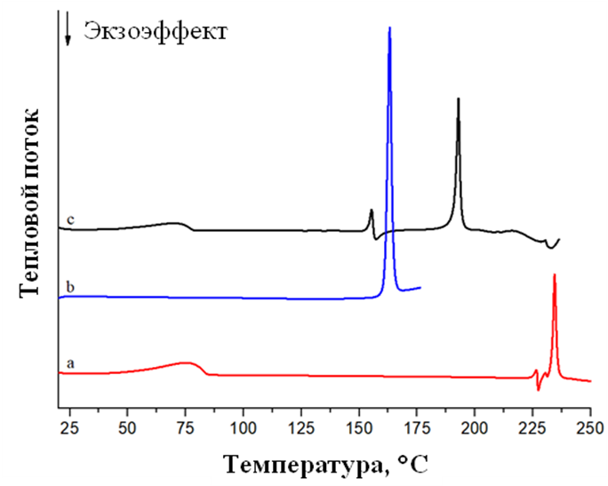
Скрининг методом ДСК
19
Рис. 3. ДСК анализ для системы (LFX+TYA): (a) LFX, (b) TYA, (c) (LFX+TYA) (1:1).

Slide 20
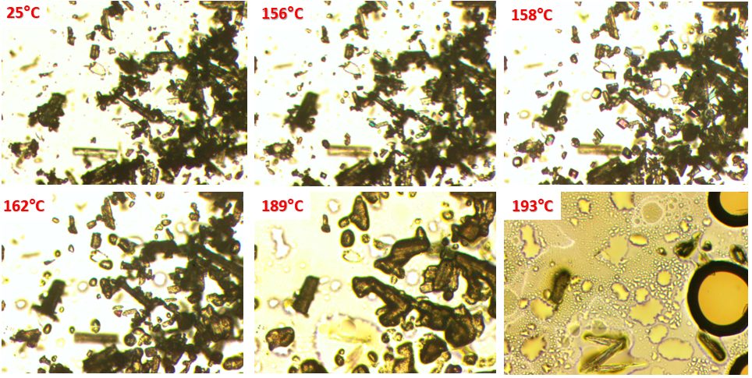
Скрининг методом термомикроскопии
20
Рис. 4. Термомикроскопия для (LFX+TYA).

Slide 21
Скрининг методом перемола с добавлением растворителя
21
Tаблица 1. Результаты перемола в различных растворителях
 | LAG EtOH | LAG MeOH | LAG H₂O
(LFX+TYA) (1:1) | [LFX+TYA] (1:1) Form I | [LFX+TYA+MeOH] (1:1:1) | [LFX+TYA] (1:1) Form I
LAG – liquid-assisted grinding (перемол с добавлением растворителя)

Slide 22
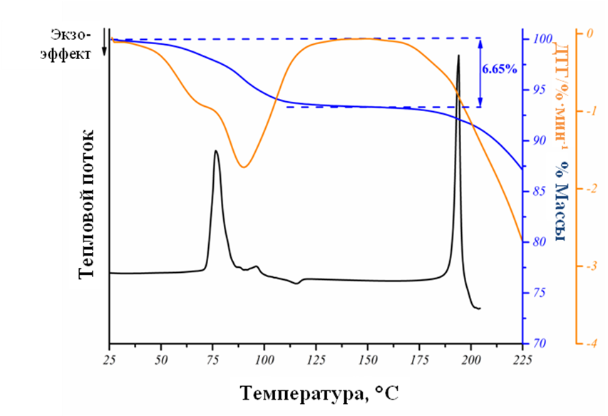
Термический анализ многокомпонентных кристаллов левофлоксацина с тирамином
22
Рис. 5. Кривая ТГ для [LFX+TYA+MeOH] (1:1:1)

Slide 23
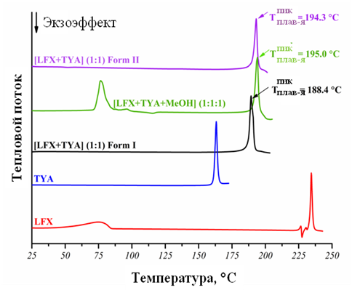
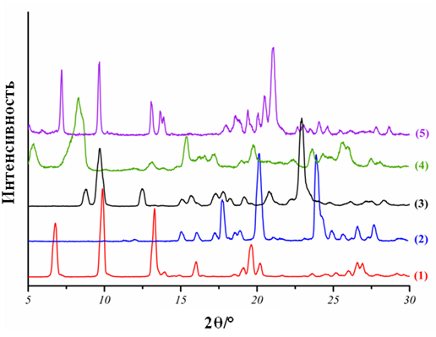
23
Рис. 6. Экспериментальные (а) кривые ДСК и (б) модели рентгенофазового анализа (PXRD) для новых форм LFX с TYA ((1) LFX, (2) TYA, (3) [LFX+TYA] (1:1) форма I, (4) [LFX+TYA+MeOH] (1:1:1), (5) [LFX+TYA] (1:1) форма II).

Slide 24
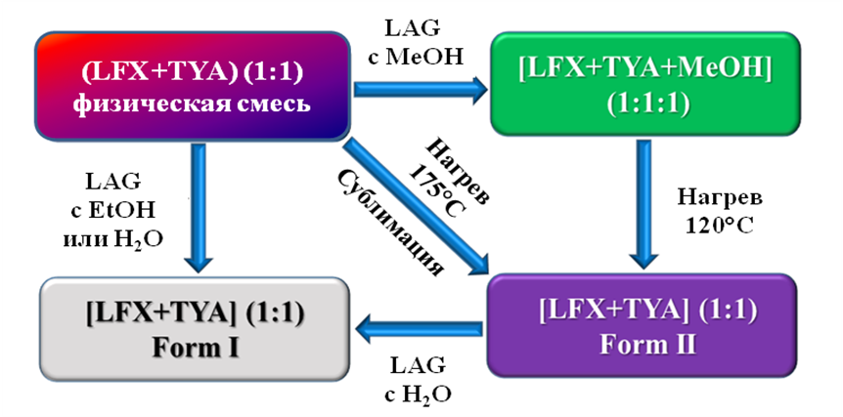
Краткое описание путей образования [LFX+TYA]
24
Рис. 7. Краткое описание путей образования [LFX+TYA]

Slide 25
Выводы
25
1. Методами кристаллизации из раствора и перемола с добавлением растворителя получены многокомпонентные кристаллы левофлоксацина с тирамином – [LFX+TYA] (1:1) форма I и метанольный сольват [LFX+TYA+MeOH] (1:1:1).
3. Обнаружено, что в процессе десольватации [LFX+TYA+MeOH] (1:1:1) происходит образование многокомпонентного кристалла [LFX+TYA] (1:1) формы II. Сделано предположение о том, что полиморфная форма I [LFX+TYA] (1:1) является термодинамически более стабильной, по сравнению с формой II.
2. Полученные многокомпонентные кристаллы проанализированы методами рентгеновской дифракции от поли- и монокристаллов, методами дифференциальной сканирующей калориметрии и термомикроскопии. Показано, что молекула растворителя в сольвате связана с молекулами компонентов сильнее, чем в чистом виде, что говорит о структурообразующую роль молекулы растворителя.
4. Доказано, что использование метода сублимации для получения многокомпонентного кристалла приводит к образованию только полиморфной формы II [LFX+TYA] (1:1).

